Slide 1
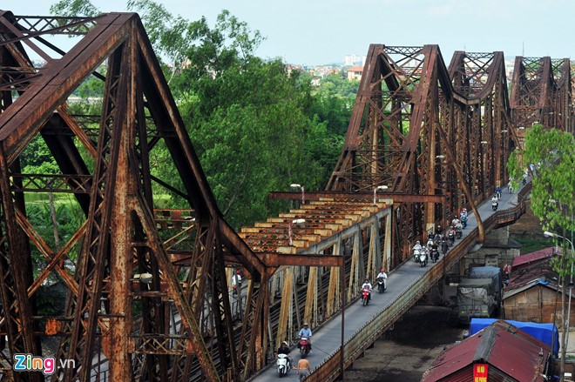
Bài 21:
SỰ ĂN MÒN KIM LOẠI VÀ
BẢO VỆ KIM LOẠI KHÔNG BỊ ĂN MÒN

Slide 2

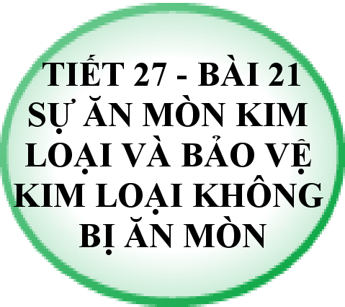



Slide 3
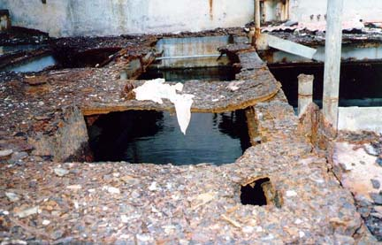
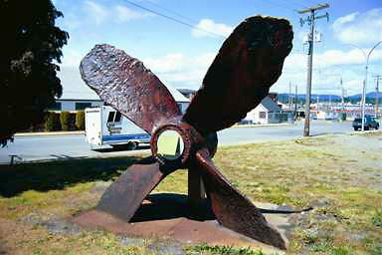
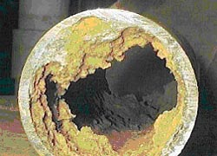
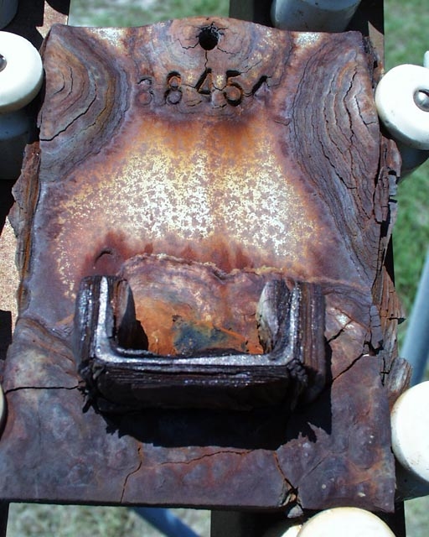
Cø 1 gi©y qua ®i, kho¶ng trªn hai tÊn thÐp trªn ph¹m vi toµn cÇu ®· biÕn thµnh gØ.

Slide 4
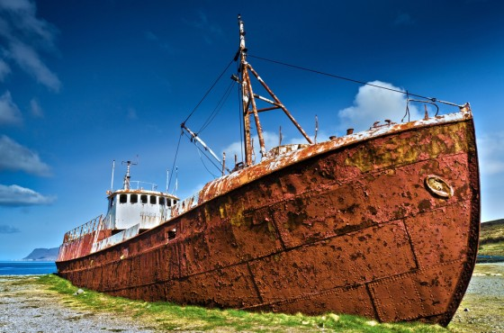

Slide 5
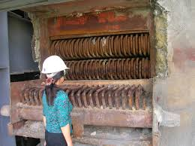

Slide 6
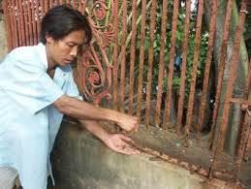
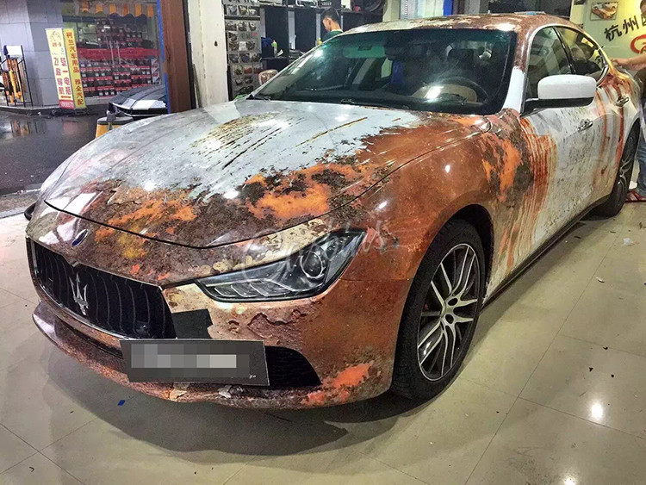
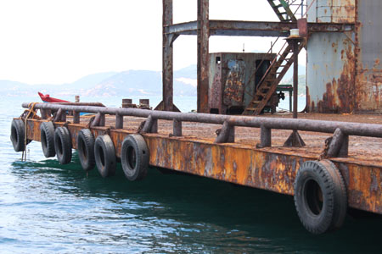
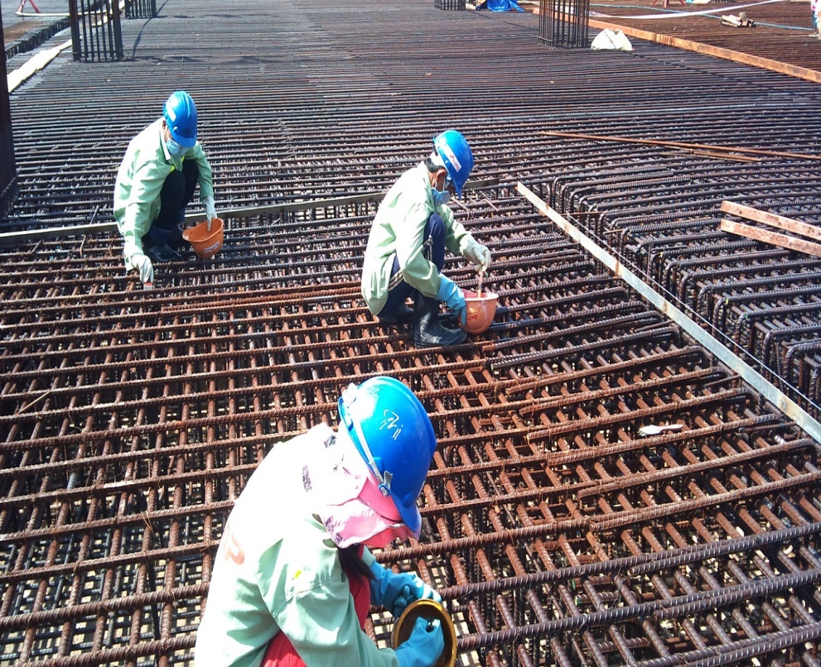

Slide 7
TRẢ LỜI CÁC CÂU HỎI SAU:
1. Các vật thể này có hiện tượng gì?
2.Chất tạo thành có màu gì và tính chất như thế nào?
3.Các hiện tượng này thường diễn ra ở đâu?
4. Hiện tượng gỉ đó có ảnh hưởng gì đến các kim loại hay hợp kim không?

Slide 8
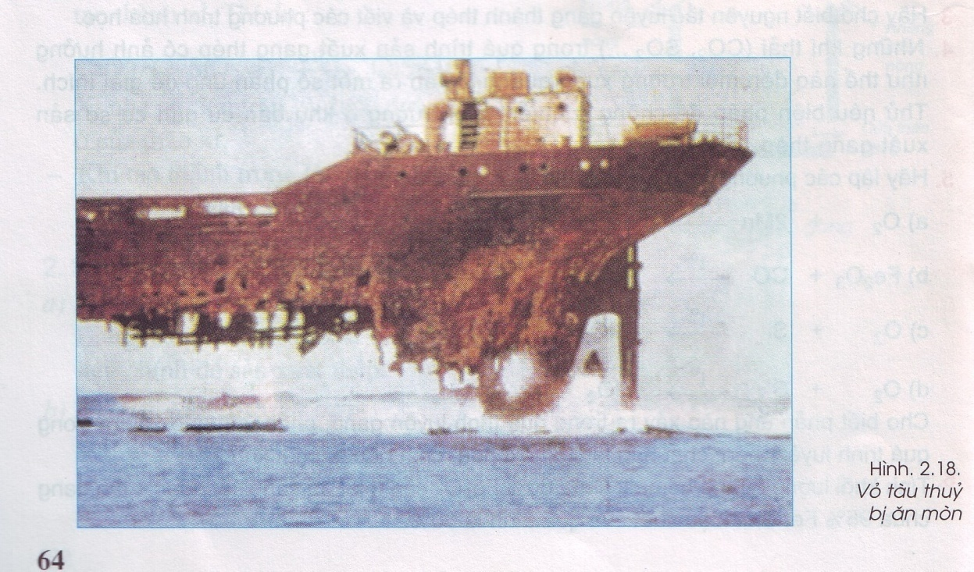
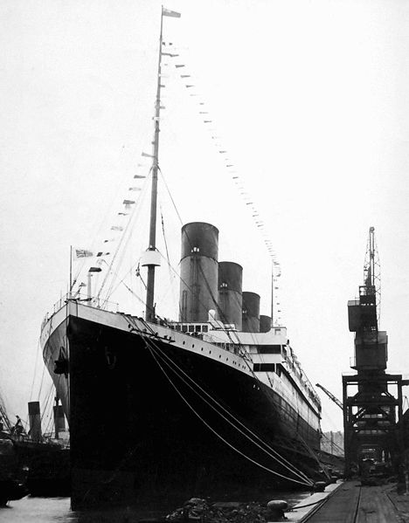

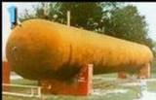
Kim loại và hợp kim bị phá hủy
Thời điểm ban đầu
Sau một thời gian

Slide 9

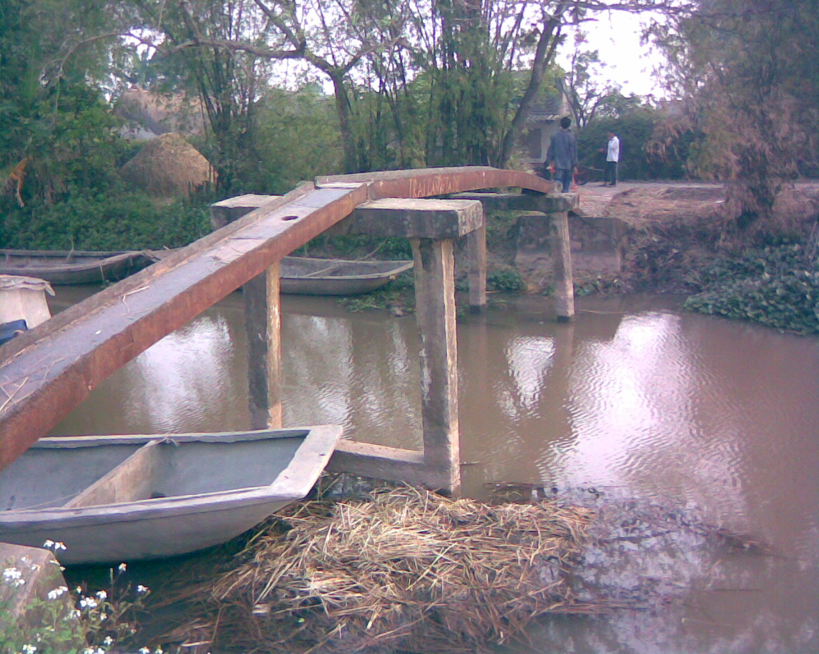
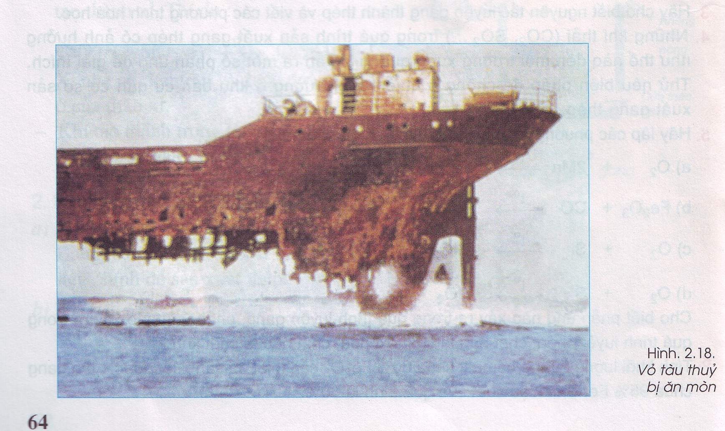
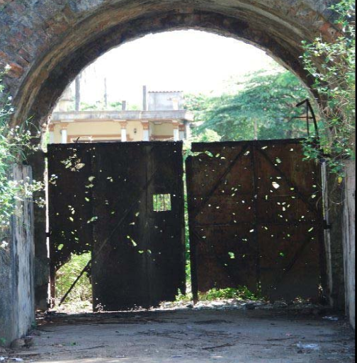
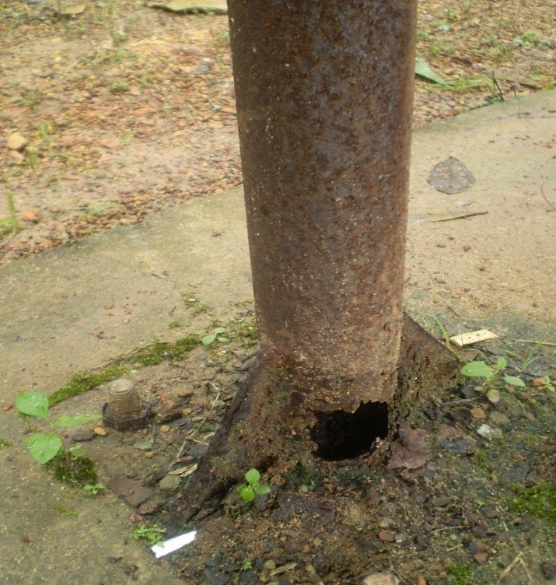
Vậy thế nào là sự ăn mòn kim loại?
Sự phá huỷ kim loại do tác dụng hoá học trong môi trường mà kim loại hay hợp kim đó tiếp xúc

Slide 10
BÀI 21
SỰ ĂN MÒN KIM LOẠI VÀ
BẢO VỆ KIM LOẠI KHÔNG BỊ ĂN MÒN
I. THẾ NÀO LÀ SỰ ĂN MÒN KIM LOẠI ?
Sự phá hủy kim loại, hợp kim do tác dụng hóa học trong môi trường được gọi là sự ăn mòn kim loại

Slide 11
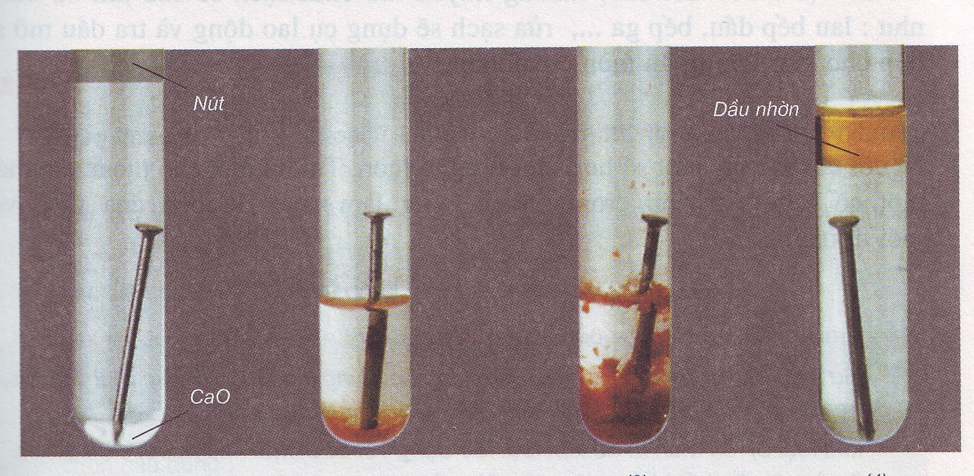
II.NHỮNG YẾU TỐ NÀO ẢNH HƯỞNG ĐẾN SỰ ĂN MÒN KIM LOẠI ?
Đinh sắt trong không khí khô
Đinh sắt trong nước có hòa tan oxi
Đinh sắt trong dung dịch muối ăn
Đinh sắt trong nước cất
(1)
(2)
(3)
(4)

Slide 12
II.NHỮNG YẾU TỐ NÀO ẢNH HƯỞNG ĐẾN SỰ ĂN MÒN KIM LOẠI ?
Đinh sắt trong không khí khô
Đinh sắt trong nước có hòa tan oxi
Đinh sắt trong dung dịch muối ăn
Đinh sắt trong nước cất
(1)
(2)
(3)
(4)
Hiện tượng xảy ra với đinh sắt ở từng ống nghiệm

Slide 13

NHẬN XÉT
Đinh sắt trong không khí khô
(1)
Đinh sắt trong nước có hòa tan oxi
(2)
Đinh sắt trong dung dịch muối ăn
(3)
Đinh sắt trong nước cất
(4)
Đinh sắt bị ăn mòn chậm
Đinh sắt bị ăn mòn nhanh
Đinh sắt không bị ăn mòn
Đinh sắt không bị ăn mòn

Slide 14
II.NHỮNG YẾU TỐ NÀO ẢNH HƯỞNG ĐẾN SỰ ĂN MÒN KIM LOẠI ?
Đinh sắt trong không khí khô
(1)
Đinh sắt trong nước có hòa tan oxi
(2)
Đinh sắt trong dung dịch muối ăn
(3)
Đinh sắt trong nước cất
(4)
Vậy sự ăn mòn kim loại không xảy ra hoặc xảy ra nhanh hay chậm là do đâu?

Slide 15
1- Ảnh hưởng của các chất trong môi trường

Slide 16
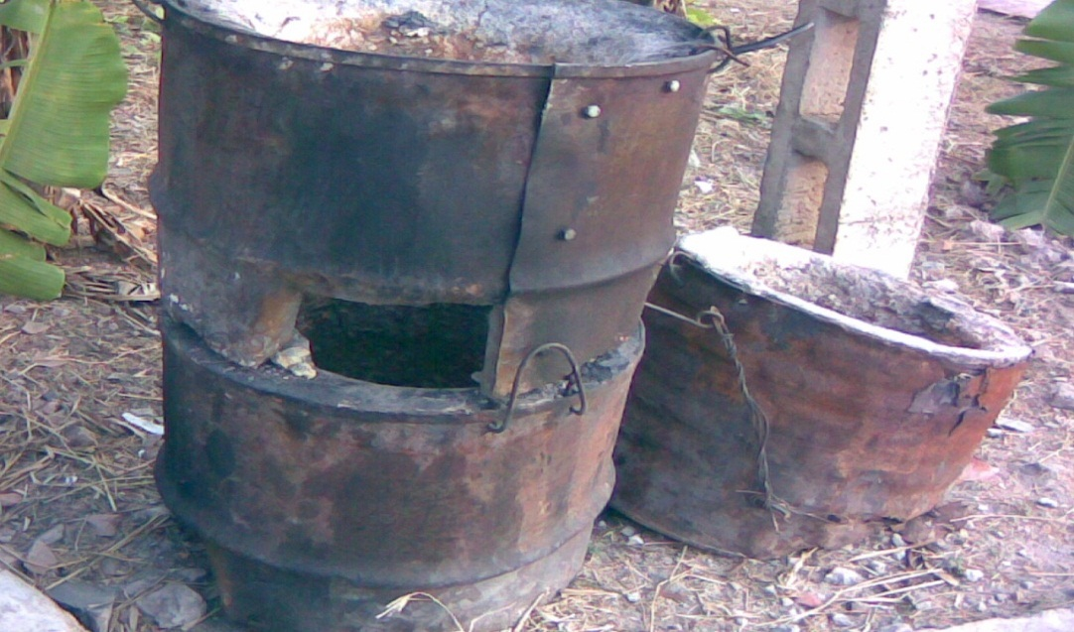
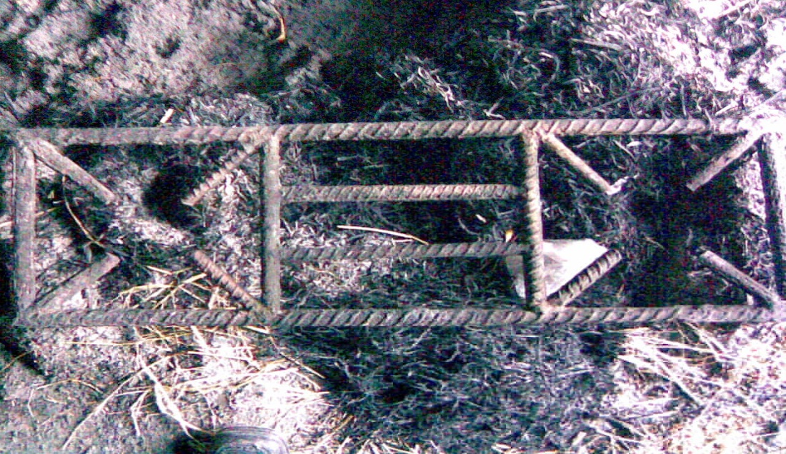
II.NHỮNG YẾU TỐ NÀO ẢNH HƯỞNG ĐẾN SỰ ĂN MÒN KIM LOẠI ?

Slide 17
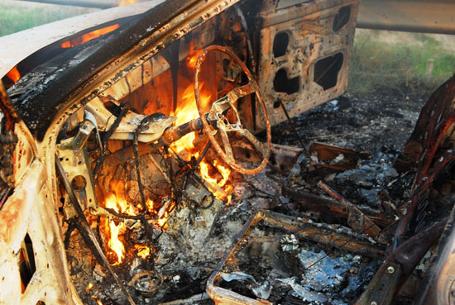
QUAN SÁT HÌNH ẢNH

Slide 18
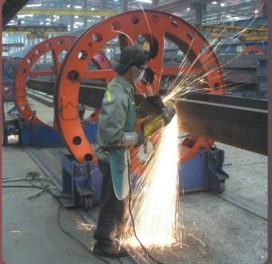

Slide 19
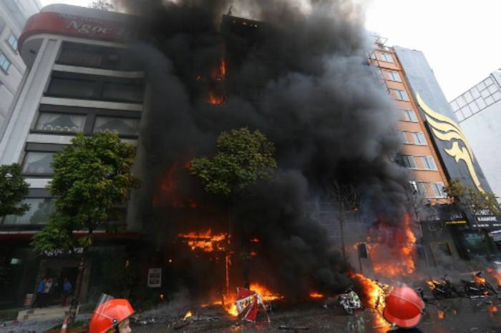

Slide 20
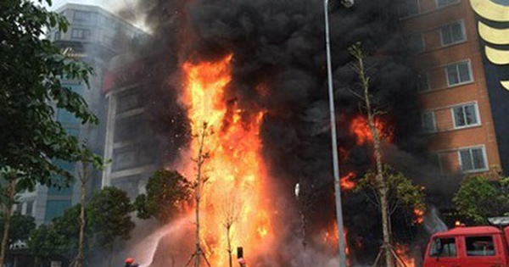

Slide 21
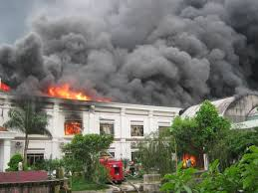

Slide 22
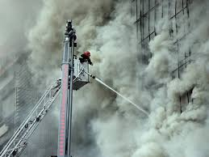

Slide 23
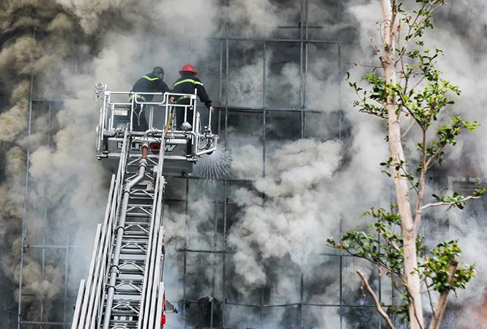

Slide 24
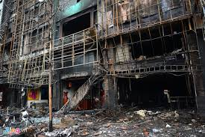

Slide 25
2. Ảnh hưởng của nhiệt độ

Slide 26
BÀI 21
SỰ ĂN MÒN KIM LOẠI VÀ
BẢO VỆ KIM LOẠI KHÔNG BỊ ĂN MÒN
I. THẾ NÀO LÀ SỰ ĂN MÒN KIM LOẠI ?
Sự phá hủy kim loại, hợp kim do tác dụng hóa học trong môi trường được gọi là sự ăn mòn kim loại
II. NHỮNG YẾU TỐ ẢNH HƯỞNG ĐẾN SỰ ĂN MÒN KIM LOẠI
- Kim loại bị ăn mòn là do kim loại tác dụng với các chất như nước, oxi (không khí) và một số chất khác trong môi trường.
- Sự ăn mòn kim loại không xảy ra hoặc xảy ra nhanh hay chậm phụ thuộc vào các chất trong môi trường, nhiệt độ của môi trường …

Slide 27
III.LÀM THẾ NÀO ĐỂ BẢO VỆ CÁC ĐỒ VẬT BẰNG KIM LOẠI KHÔNG BỊ ĂN MÒN ?

Slide 28
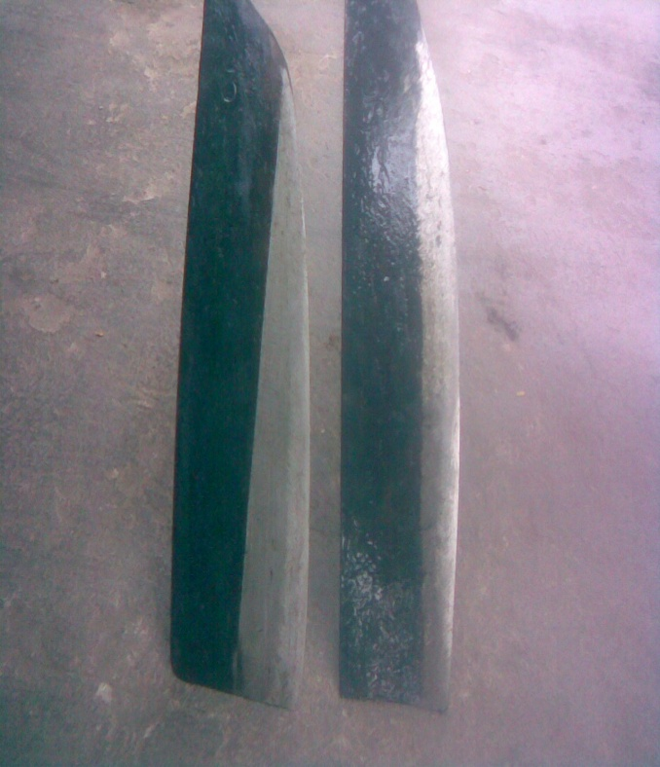
Rửa sạch, lau khô sau khi sử dụng

Slide 29
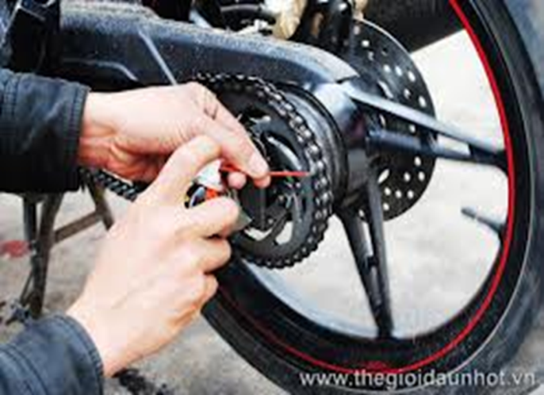

Slide 30
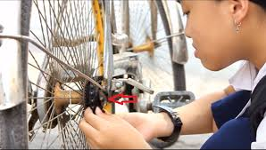

Slide 31
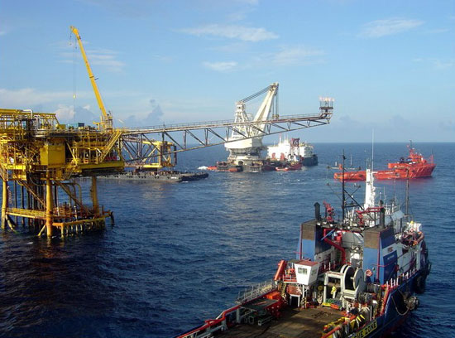
Sơn chống ăn mòn kết cấu thép các công trình trên biển

Slide 32
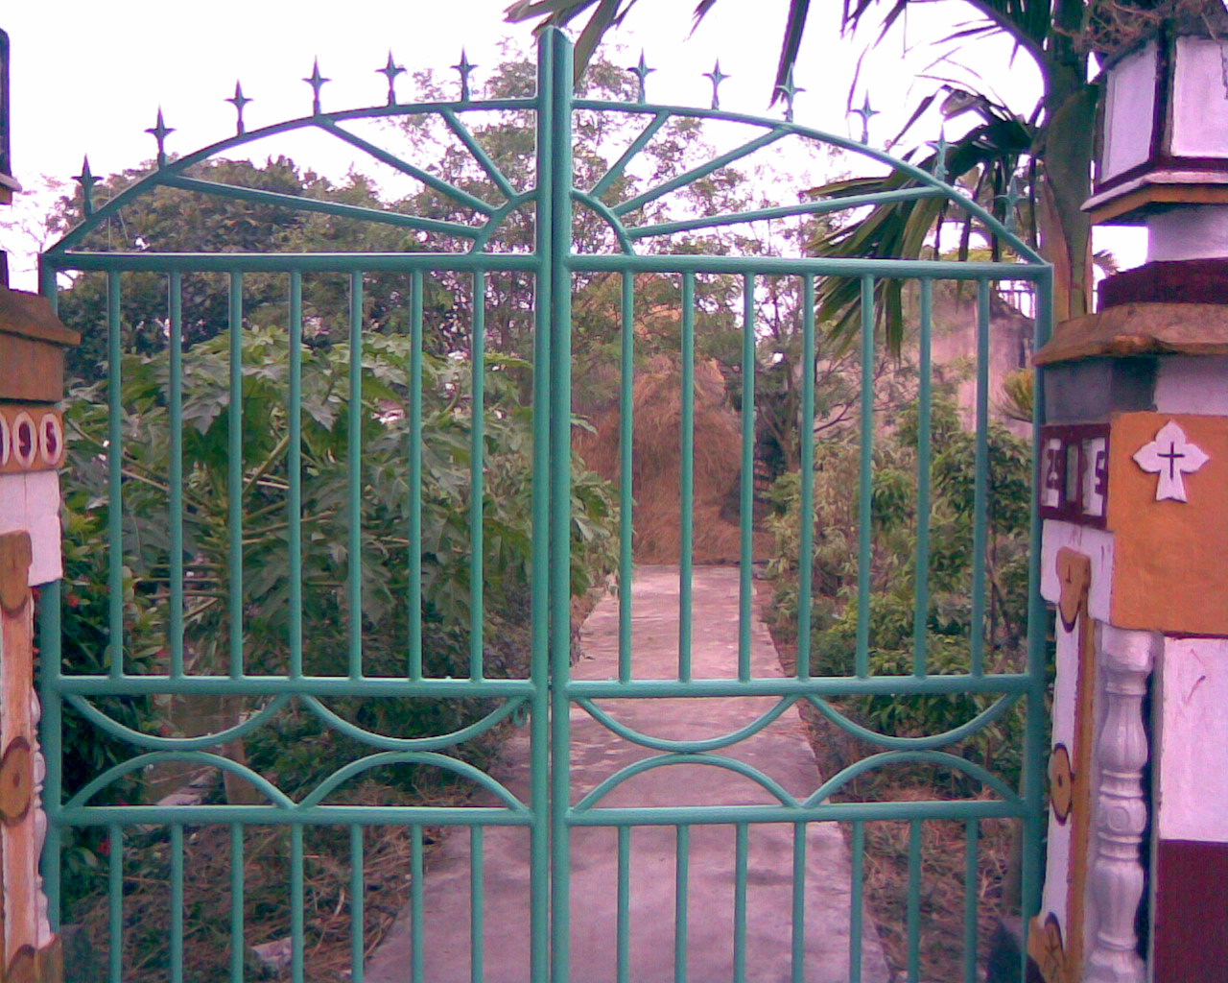

Slide 33
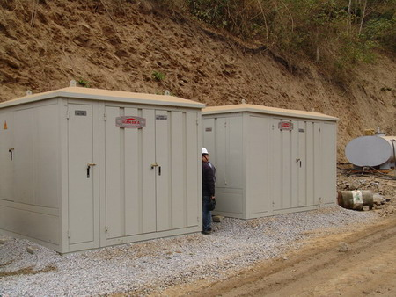
Sơn chống ăn mòn các công trình xây dựng

Slide 34
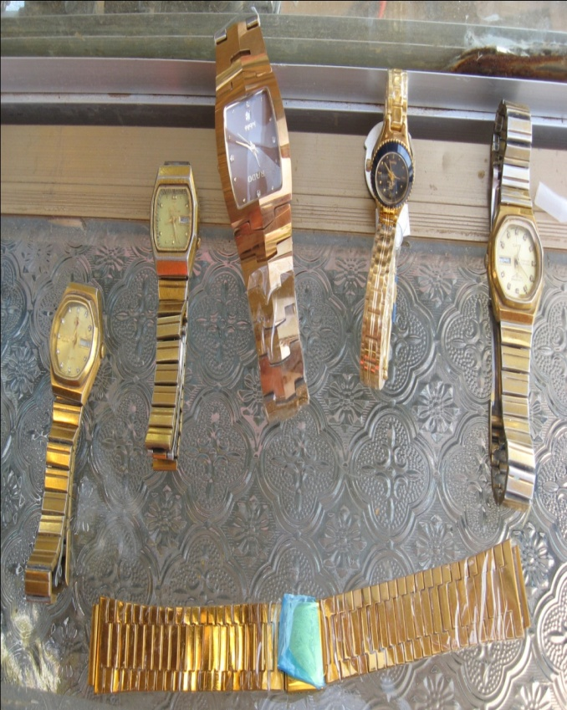

Slide 35
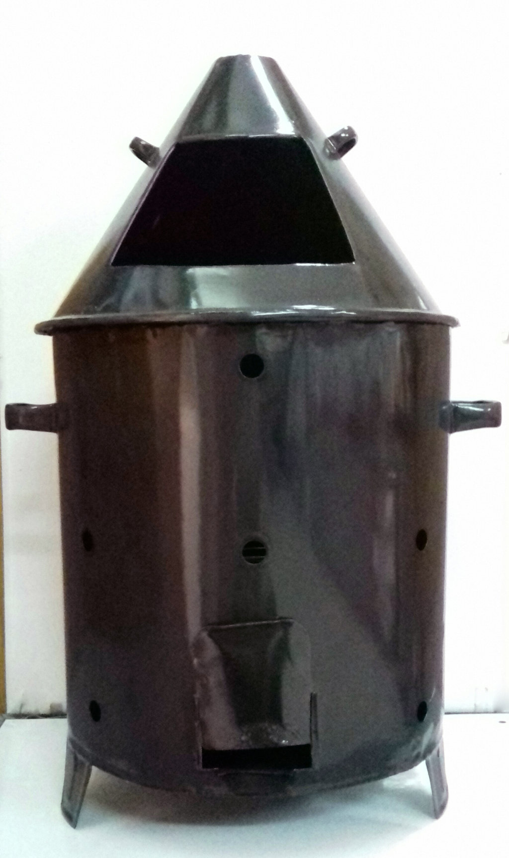
Thùng men
hoá vàng

Slide 36
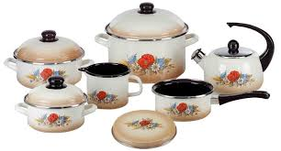

Slide 37
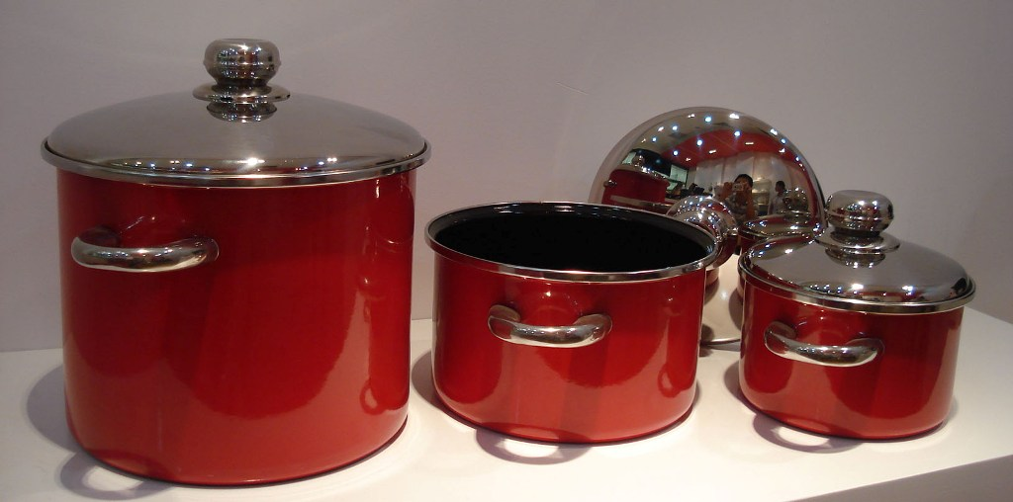

Slide 38
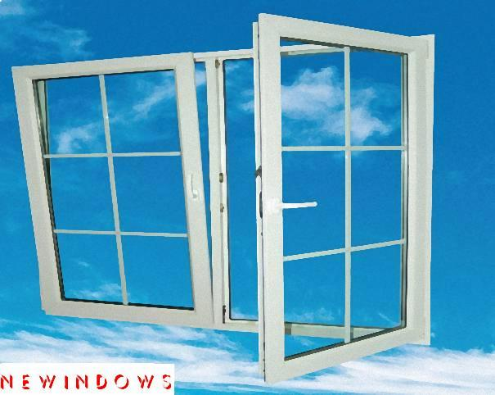
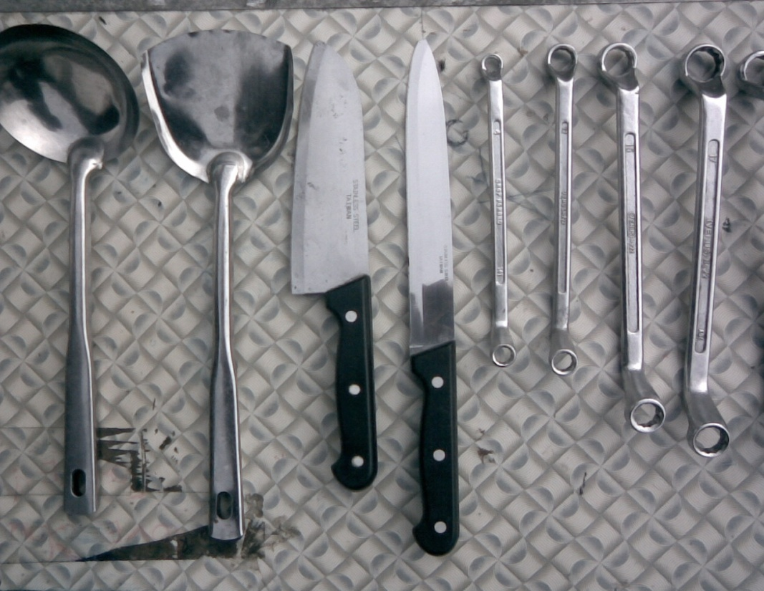
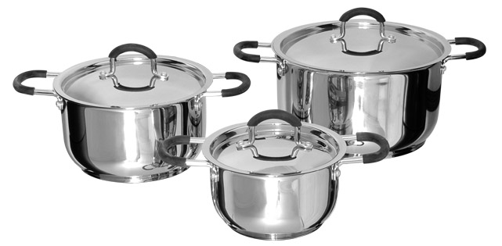
Chế tạo hợp kim ít bị
ăn mòn inox

Slide 39
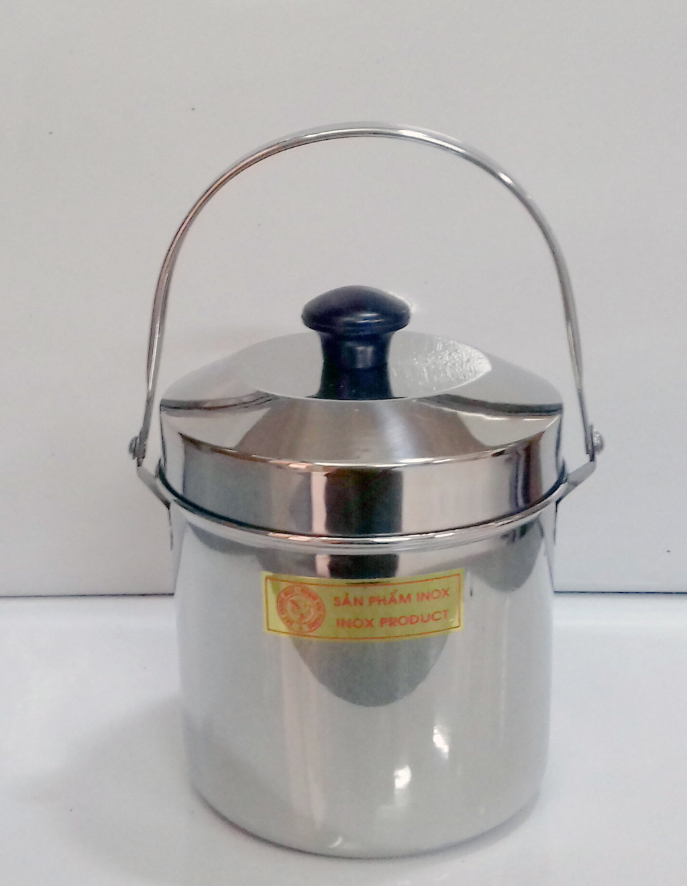
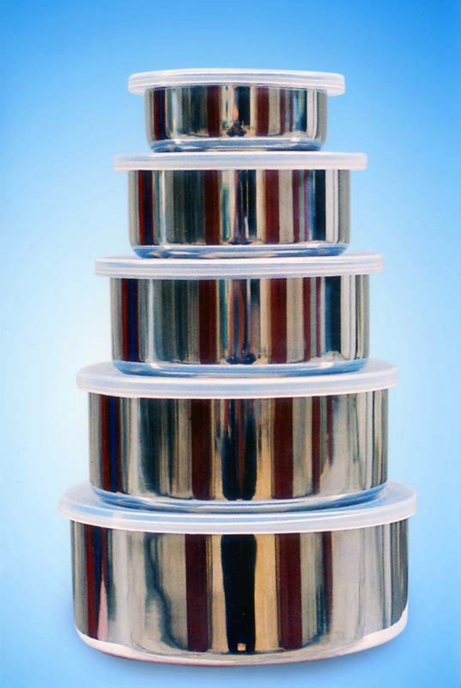

Slide 40

Chế tạo hợp kim nhôm Đuyra

Slide 41
III. Chống ăn mòn kim loại
1. Phương pháp
bảo vệ bề mặt:
Phủ lên bề mặt một lớp sơn, dầu mỡ, chất dẻo hoặc tráng, mạ bằng một kim loại khác
2. Chế tạo hợp kim ít bị ăn mòn:
VD: thép không gỉ, hợp kim Đuyra…

Slide 42
BÀI 21
SỰ ĂN MÒN KIM LOẠI VÀ
BẢO VỆ KIM LOẠI KHÔNG BỊ ĂN MÒN
I. THẾ NÀO LÀ SỰ ĂN MÒN KIM LOẠI ?
Sự phá hủy kim loại, hợp kim do tác dụng hóa học trong môi trường được gọi là sự ăn mòn kim loại
II. NHỮNG YẾU TỐ ẢNH HƯỞNG ĐẾN SỰ ĂN MÒN KIM LOẠI
- Kim loại bị ăn mòn là do kim loại tác dụng với các chất như nước, oxi (không khí) và một số chất khác trong môi trường.
- Sự ăn mòn kim loại không xảy ra hoặc xảy ra nhanh hay chậm phụ thuộc vào các chất trong môi trường, nhiệt độ của môi trường …
III. BẢO VỆ ĐỒ VẬT KHÔNG BỊ ĂN MÒN
Các biện pháp chống ăn mòn: ngăn không cho kim loại tiếp xúc với môi trường hoặc chế tạo những hợp kim ít bị ăn mòn

Slide 43
Câu1: Sự ăn mòn kim loại là hiện tượng:
A. Vật lí
B. Hoá học
C. Không là hiện tượng hoá học, không là hiện tượng vật lí.
Vừa là hiện tượng vật lí, vừa là hiện tượng hoá học
Câu 2: Con dao làm bằng thép không bị gỉ nếu:
A. Sau khi dùng rửa sạch, lau khô.
B. Cắt chanh rồi không rửa.
Ngâm trong nước tự nhiên hoặc nước máy lâu ngày.
Ngâm trong nước muối một thời gian.
Câu 3: Biện pháp nào sau đây làm kim loại bị ăn mòn nhanh?
A. Bôi dầu mỡ lên bề mặt kim loại.
B. Sơn mạ lên bề mặt kim loại.
Ngâm trong dung dịch nước muối.
D. Dùng xong rửa sạch lau khô.

Slide 44
Câu 4
Hãy nối 1 vật thể ở cột (A) với 1 biện pháp bảo quản ở cột (B) sao cho thích hợp.
(A) Vật thể
(B) Biện pháp bảo quản:
1) Cuốc, xẻng, dao.
a) Phủ sơn.
2) Khung cửa sắt.
c) Mạ kẽm.
3) Thân tàu thủy.
b) Lau, chùi sạch sẽ, để nơi khô ráo.
d) Tra dầu mỡ.
4) Dây phanh xe đạp.
e) Mạ bạc

